Slide 1
디자인 패턴
2026. 3. 31 w3
미림 마이스터고
남궁성
seong.namkung@gmail.com

Slide 2
분리
1. 관심사(SRP)
2. 가변과 불변 (OCP)
3. 중복코드

Slide 3
변하는 것의 분리#1 – Template Method
불변
가변

Slide 4
변하는 것의 분리#2 – Strategy
주입
가변
분리
가변
가변
불변
불변

Slide 5
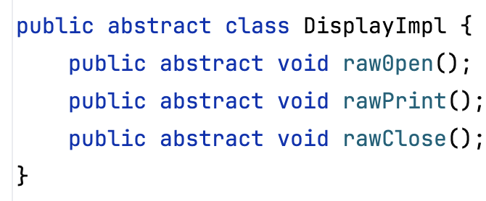
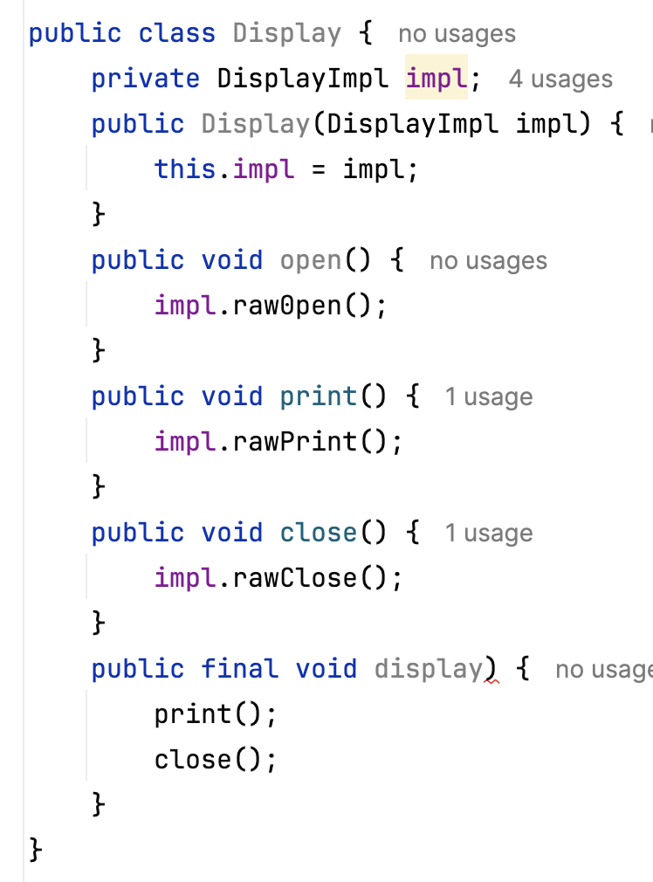
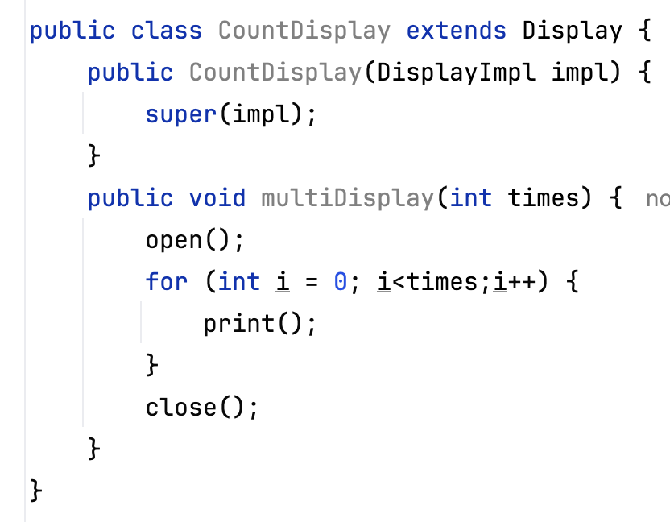
7. Bridge – 상속 & 주입을 동시에
상속
주입
(포함)

Slide 6
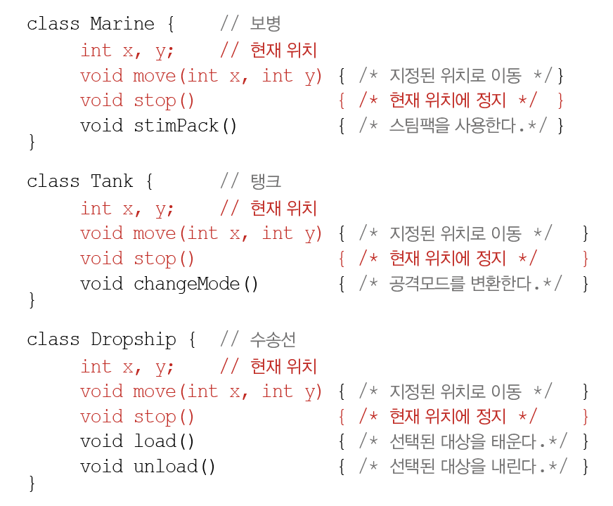
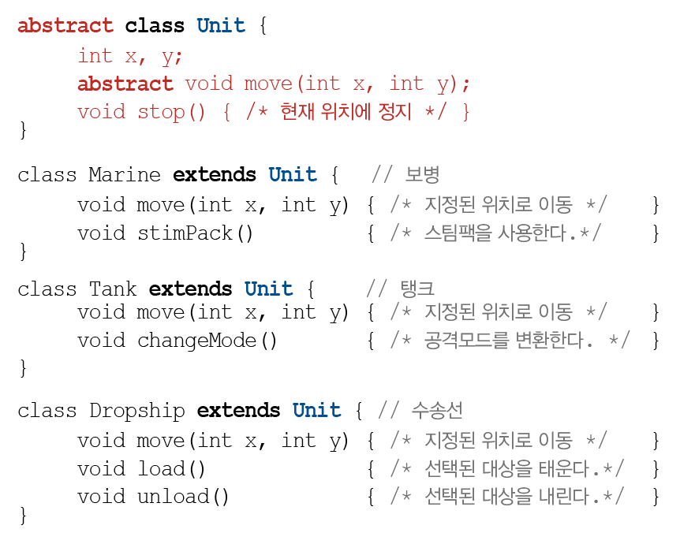
5. Template Method – 템플릿(공통)을 상속받아 완성

Slide 7
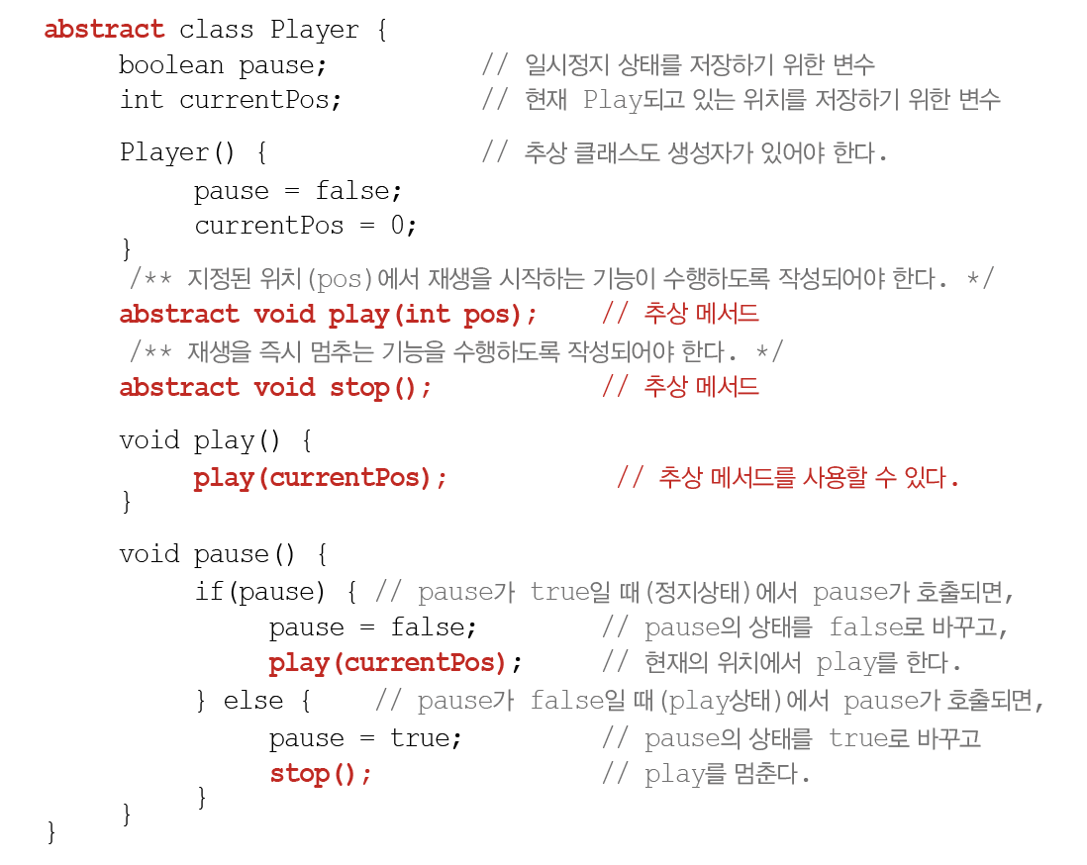
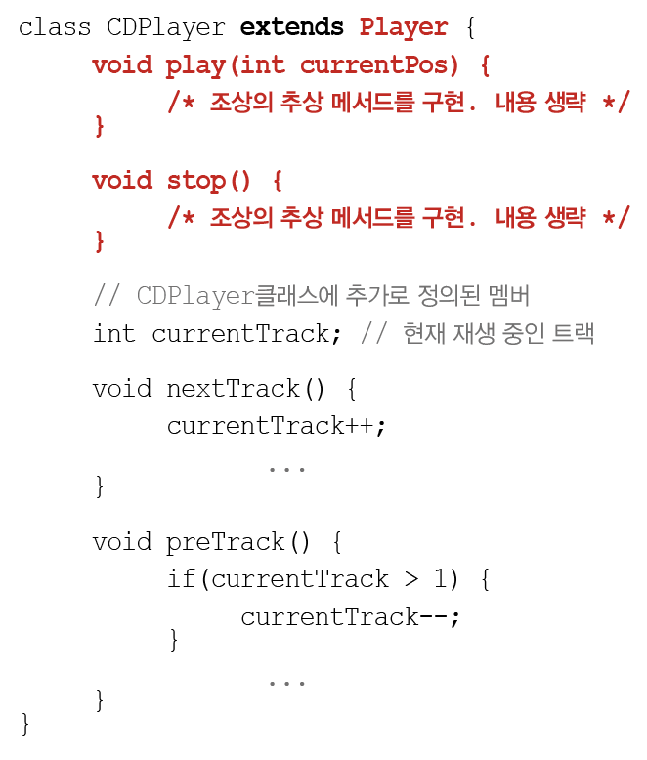
5. Template Method – 템플릿(공통)을 상속받아 완성

Slide 8
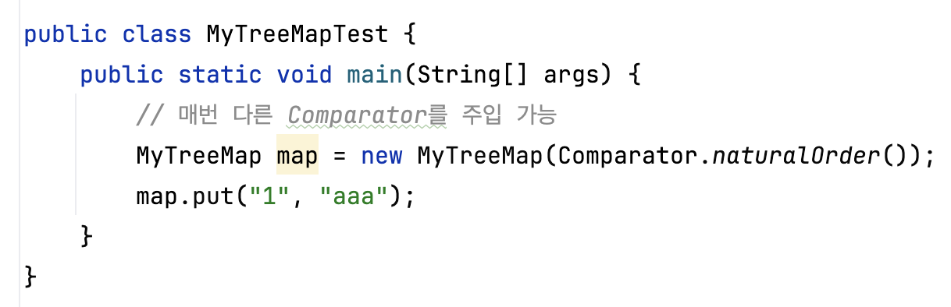
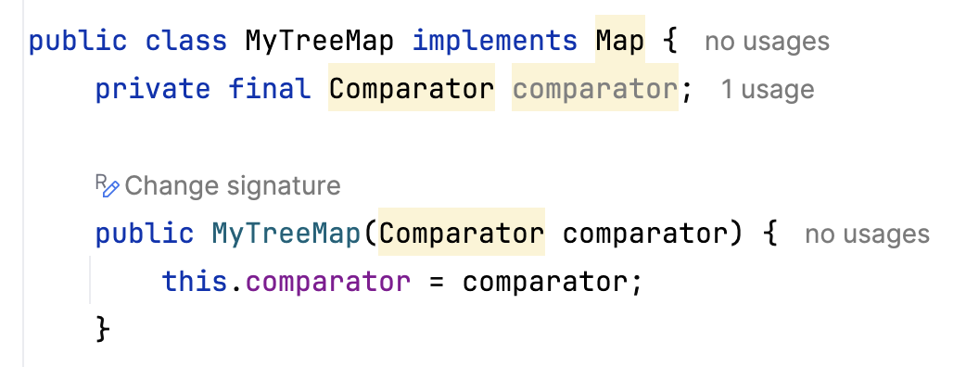
6. Strategy – 주입 받아서 완성
주입

Slide 9
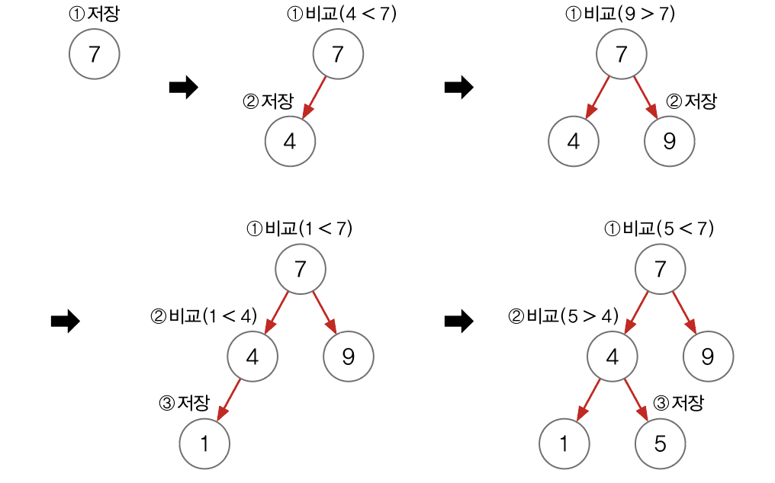
6. Strategy – 주입 받아서 완성
TreeSet – 새로운 요소를 저장하는 과정
7, 4, 9, 1, 5의 순서로 데이터를 저장 – 반복적인 비교로 저장할 위치를 찾음

Slide 10
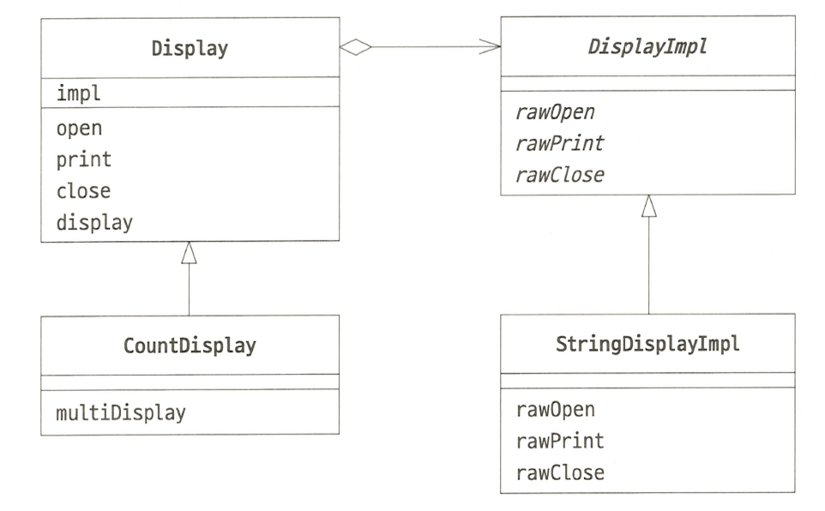
7. Bridge – 상속 & 주입을 동시에
주입
(포함)
상속

Slide 11
7. Bridge – 상속 & 주입을 동시에
상속
주입
(포함)

